Slide 1

KINH THÁNH...
CĂN BẢN
®
Phần trình bày của Hội Kinh Thánh… Căn Bản Toàn Cầu
(The Bible ...Basically International Ministries Inc.), Fort Worth, Texas
BibleBasically.org • BibleStudyDownloads.org
01
©2003 TBBMI
9.65.01.

Slide 2


Thư Viện Hình Ảnh của Bible Lands
Mục vụ của chúng tôi biết ơn Todd Bolen, người sáng lập Thư Viện Hình Ảnh của Bible Lands, vì đã cho phép chúng tôi sử dụng hình ảnh trong suốt KINH THÁNH… CĂN BẢN®. Người sử dụng Kinh Thánh… Căn Bản nên vào xem trang web BiblePlaces.com và khám phá kho tàng hàng ngàn hình ảnh : từ Đất Thánh, xuyên qua Aegean và Vịnh Địa Trung Hải đến phía Nam Châu Âu, nơi niềm tin Cơ Đốc bắt nguồn. BiblePlaces.com cung cấp các giáo viên và nhà sản xuất hình ảnh một nguồn phong phú hình ảnh chất lượng cao. Hãy vào xem! Cám ơn, Todd!
9.65.05a.02

Slide 3


(Lý do TẠI SAO điều này đã xảy ra)
KINH THÁNH…
CĂN BẢN
®
PHẦN THỨ NĂM
NỀN TẢNG KINH THÁNH
©2006 TBBMI
9.65.05a.03

Slide 4

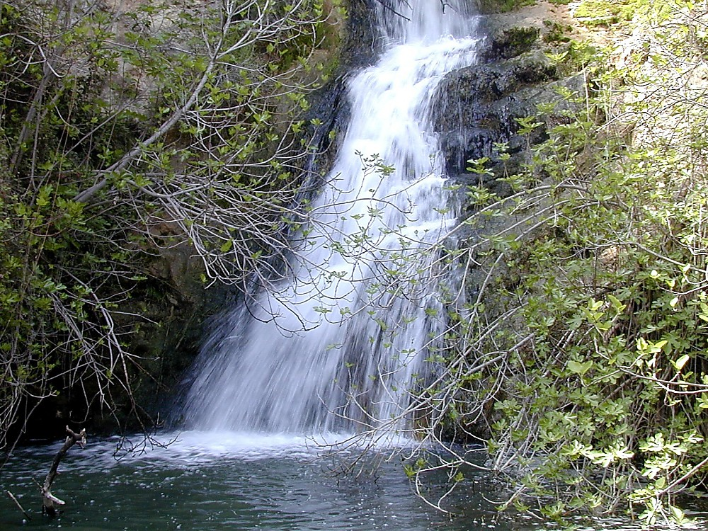
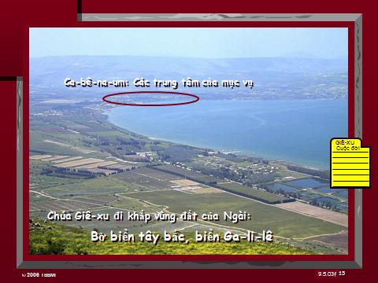
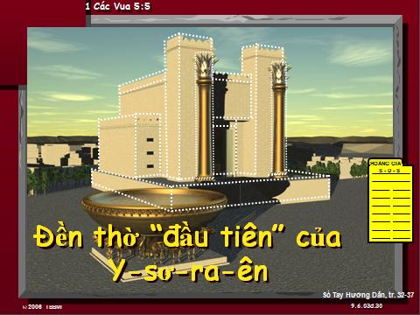
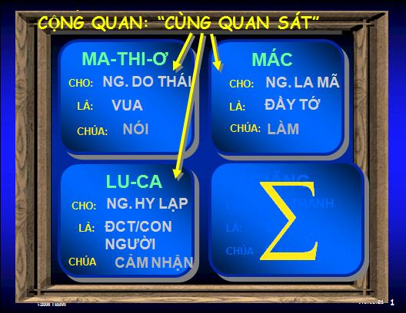
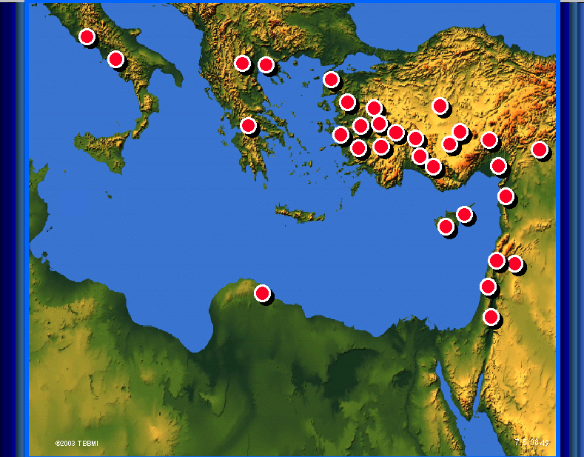
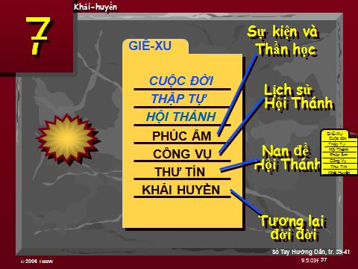
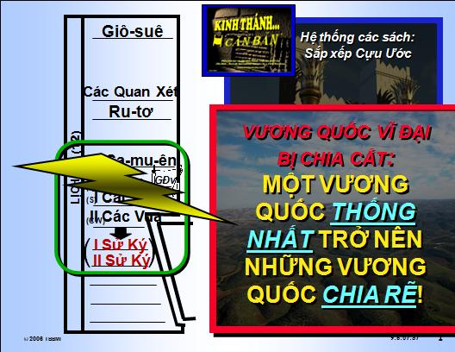

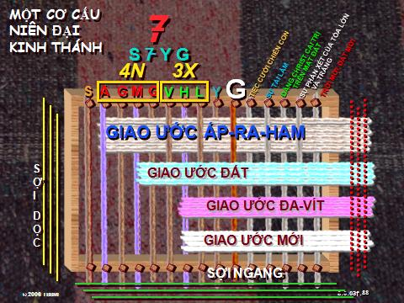
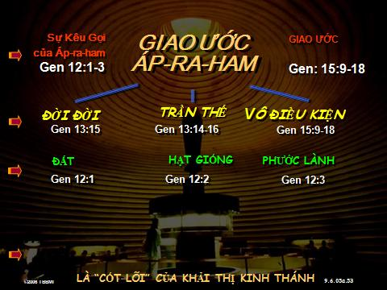
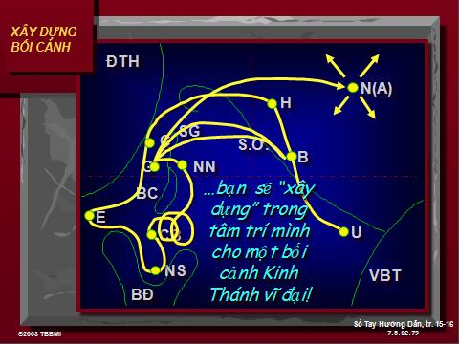
©2006 TBBMI
9.65.05a.
04

Slide 5
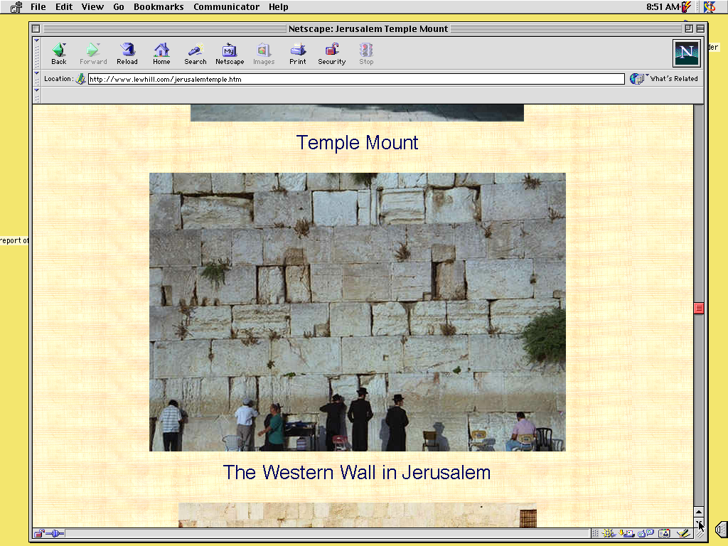
Nền Tảng Kinh Thánh
KHỞI ĐẦU TỪ ĐÂY!
©2006 TBBMI
9.65.05a.
05
1

Slide 6



Hãy tưởng tượng bạn đang kết khung cửi để dệt một mảnh vải...
MỘT CƠ CẤU CỦA NIÊN ĐẠI KINH THÁNH
TRỢ GIÚP HỌC TẬP #08
© 2006 TBBMI
9.65.05a.
06

Slide 7
MỘT CƠ CẤU NIÊN ĐẠI KINH THÁNH
7
4N
3X
G
S
Á
G
M
G
V
H L
Y
MUỜI CHỮ XẾP ĐẶT TRÊN!
© 2006 TBBMI
9.65.05a.
07
1

Slide 8
MỘT CƠ CẤU NIÊN ĐẠI KINH THÁNH
7
4N
3X
G
S
Á
G
M
G
V
H
L
T
SÁNG TẠO
ÁP-RA-HAM
GIÔ-SÉP
MÔI-SE
GIÔ-SUÊ
VÔ CHÍNH PHỦ
HOÀNG GIA
LƯU ĐÀY
YÊN LẶNG
GIÊ-XU
© 2006 TBBMI
9.65.05a.
08

Slide 9
MỘT CƠ CẤU NIÊN ĐẠI KINH THÁNH
7
4N
3X
G
S
Á
G
M
G
V
H
L
Y
SÁNG TẠO
ÁP-RA-HAM
GIÔ-SÉP
THỜI KỲ CUỐI CÙNG
MÔI-SE
GIÔ-SUÊ
VÔ CHÍNH PHỦ
HOÀNG GIA
LƯU ĐÀY
YÊN LẶNG
GIÊ-XU
9.65.05a.
© 2006 TBBMI
09

Slide 10
MỘT CƠ CẤU NIÊN ĐẠI KINH THÁNH
7
SỰ PHÁN XÉT CỦA TÒA LỚN
VÀ TRẮNG
ĐẤNG CHRIST CAI TRỊ
TRÊN MẶT ĐẤT
4N
3X
TIỆC CƯỚI CHIÊN CON
TRỜI MỚI, ĐẤT MỚI
G
SỰ TÁI LÂM
S
Á
G
M
G
V
H
L
Y
SÁNG TẠO
ÁP-RA-HAM
GIÔ-SÉP
THỜI KỲ CUỐI CÙNG
MÔI-SE
GIÔ-SUÊ
VÔ CHÍNH PHỦ
HOÀNG GIA
LƯU ĐÀY
YÊN LẶNG
GIÊ-XU
© 2006 TBBMI
9.65.05a.
10
4

Slide 11
MỘT CƠ CẤU NIÊN ĐẠI KINH THÁNH
7
SỰ PHÁN XÉT CỦA TÒA LỚN
VÀ TRẮNG
ĐẤNG CHRIST CAI TRỊ
TRÊN MẶT ĐẤT
TIỆC CƯỚI CHIÊN CON
TRỜI MỚI, ĐẤT MỚI
4N
3X
SỰ TÁI LÂM
G
S
Á
G
M
G
V
H
L
Y
GIAO ƯỚC ÁP-RA-HAM
GIAO ƯỚC ĐẤT
GIAO ƯỚC ĐA-VÍT
GIAO ƯỚC MỚI
© 2006 TBBMI
9.65.05a.
11
5

Slide 12
ĐÂY LÀ “CỐT LÕI” CỦA KHẢI THỊ KINH THÁNH
Chuơng Trình Giao Ước
Vô Điều Kiện Của Chúa
12

Slide 13

ĐÂY LÀ “CỐT LÕI” CỦA KHẢI THỊ KINH THÁNH:
Chương Trình Giao Ước Vô Điều Kiện Của Chúa
Don Richardson, Sự sống đời đời ở trong lòng của họ
13

Slide 14
ĐÂY LÀ “CỐT LÕI” CỦA KHẢI THỊ KINH THÁNH:
Chương Trình Giao Ước Vô Điều Kiện Của Chúa
Giao ước Áp-ra-ham ... Là cốt lõi của Kinh Thánh – là xương sống của sự khải thị đặc biệt. Giảng dạy mà không thừa nhận xương sống đó thì sẽ như không có điều cốt lõi. Theo nghĩa đen, điều này như người thiếu xương sống. Kết quả sẽ có khuynh hướng làm cho Cơ Đốc Nhân ít được thúc đẩy hơn họ có thể để mang những ơn phước họ đã nhận được, không những cho dân tộc họ nhưng cho tất cả mọi người trên đất. (Tr. 163)
Don Richardson, Sự Sống Đời Đời Trong Lòng Họ
14
2

Slide 15
ĐÂY LÀ “CỐT LÕI” CỦA KHẢI THỊ KINH THÁNH:
Chương Trình Giao Ước Vô Điều Kiện Của Chúa
Liên quan đến chữ “TỘI”...
Trong tiếng Hê-bơ-rơ và Hy Lạp:
Cư xử không đúng đắn
Trái với đạo lý
Sự vi phạm
Sự độc ác
Sự xúc phạm
Sự xấu xa...
TRỢ GIÚP HỌC TẬP #10
15
5

Slide 16
ĐÂY LÀ “CỐT LÕI” CỦA KHẢI THỊ KINH THÁNH:
Chương Trình Giao Ước Vô Điều Kiện Của Chúa
NHƯNG!…CÓ LẼ BẠN ĐANG NGHĨ…
Theo như chữ “TỘI”...
Trong tiếng Hê-bơ-rơ và Hy Lạp:
…Ở ĐÂU TRÊN ĐỜI NÀY CÓ TIÊU CHUẨN ĐÓ?
“thiếu hụt tiêu chuẩn.”
16
2

Slide 17
ĐÂY LÀ “CỐT LÕI” CỦA KHẢI THỊ KINH THÁNH:
Chương Trình Giao Ước Vô Điều Kiện Của Chúa
Liên quan đến chữ “TỘI”...
Trong tiếng Hê-bơ-rơ và Hy Lạp: “thiếu hụt tiêu chuẩn”
ĐỂ CÓ SỰ HOÀN HẢO ĐÓ … HÃY ĐI THẲNG ĐẾN KINH THÁNH!
“Thế thì các ngươi hãy nên trọn vẹn, như Cha các ngươi ở trên trời là trọn vẹn.” Ma-thi-ơ: 5:48
17
1

Slide 18
DANH VINH QUANG CỦA CHÚA !
ABBA…ADVOCATE…TỐI CAO…ALPHA…AMEN…ANCIENT OF DAYS…
ANOINTED ONE…APOSTLE AND HIGH PRIEST…ARM OF THE LORD…
AUTHOR OF LIFE…AUTHOR OF OUR FAITH…BEGINNING AND THE END…
BLESSED AND ONLY RULER…BRANCH…BREAD OF LIFE…BREAD OF GOD… BRIDE GROOM…BRIGHT MORNING STAR…CHIEF SHEPHERD…CHOSEN ONE…CHRIST…CHRIST OF GOD…CHRIST THE LORD…CHRIST THE SON OF THE LIVING GOD… YÊN ỦI …COMMANDER…CONSOLATION OF ISRAEL…CONSUMING FIRE…CORNER STONE…COUNSELOR… CREATOR…DELIVERER…. DESIRED OF ALL NATIONS… DOOR…EL SHADDAI…ETERNAL GOD… EVERLASTING FATHER…EXACT REPRESENTATION OF HIS BEING… THÀNH TÍN VÀ THẬT…FAITHFUL WITNESS…FATHER… FIRSTBORN OVER ALL CREATION….FIRST FRUITS… FOUNDATION…FRIEND OF TAX COLLECTORS AND SINNERS…GENTLE WHISPER…GIFT OF GOD…GLORY OF THE LORD…GOD…GOD ALMIGHTY…GOD OVER ALL…GOD WHO SEES ME…GOOD SHEPHERD…GREAT HIGH PRIEST…GREAT SHEPHERD… GUIDE…HEAD OF THE BODY…HEAD OF THE CHURCH…HEIR OF ALL THINGS…HIGH PRIEST FOREVER…HOLY ONE…HOLY ONE OF ISRAEL…HOLY SPIRIT…HOPE …HORN OF SALVATION…I AM…IMAGE OF GOD…IMAGE OF HIS PERSON…IMMANUEL…JEHOVAH…JESUS…JESUS CHRIST OUR LORD…JUDGE…KING…KING ETERNAL…KING OF KINGS…KING OF THE AGES…CHIÊN CON CỦA THƯỢNG ĐẾ…LAST ADAM…LAW GIVER…LEADER… LIFE…LIGHT OF THE WORLD…LIKE AN EAGLE…LILY OF THE VALLEY…LION OF THE TRIBE OF JUDAH…LIVING STONE…LIVING WATER…LORD…LORD GOD ALMIGHTY…LORD JESUS CHRIST…LORD OF ALL…LORD OF GLORY…LORD OF LORDS…LORD OUR RIGHTEOUSNESS…LOVE…MAN OF SORROWS…MASTER… MEDIATOR…MERCIFUL GOD…NAZARENE…OFFSPRING OF DAVID…OMEGA…ONLY BEGOTTEN SON…OUR PASSOVER LAMB… OUR PEACE…POTTER…POWER OF GOD…PRINCE OF PEACE… PROPHET…PURIFIER…RABBONI [TEACHER]…RADIANCE OF GOD’S GLORY…REDEEMER…REFINER’S FIRE…RESURRECTION AND THE LIFE…CÔNG BÌNH…ROCK…ROOT OF DAVID…ROSE OF SHARON…RULER OF GOD’S CREATION…RULER OF THE KINGS OF THE EARTH…RULER OVER ISRAEL…SAVIOR…SCEPTER OUT OF ISRAEL…SEED…SERVANT…SHEPHERD AND OVERSEER OF YOUR SOULS…SHIELD…SON OF DAVID…SON OF GOD…STAR OUT OF JACOB…STONE…SON OF RIGHTEOUSNESS… TEACHER…TRUE LIGHT…
LẼ THẬT …VINE…WISDOM OF GOD…WONDERFUL COUNSELOR…WORD…WORD OF GOD.
ĐẤNG CHRIST LÀ
THƯỢNG ĐẾ
ĐẤNG CHRIST LÀ THƯỢNG ĐẾ
ĐẤNG CHRIST LÀ
THƯỢNG ĐẾ
GIÊ-XU
Mary Foxwell Loeks, The Glorious Names of God
TRỢ GIÚP HỌC TẬP #11
CHÚNG TA CÓ - HAY CHÚNG TA KHÔNG - THIẾU HỤT TIÊU CHUẨN?
18
8

Slide 19
ĐÂY LÀ “CỐT LÕI” CỦA KHẢI THỊ KINH THÁNH:
Chương Trình Giao Ước Vô Điều Kiện Của Chúa
Liên quan đến chữ “TỘI”...
Ai có thể đạt được những tiêu chuẩn như thế?
Phao-lô đã tóm tắt
rất hay trong
Rô-ma 3:23...
19
1

Slide 20
"...vì mọi người đều
đã phạm tội,
thiếu mất sự vinh hiển
của Đức Chúa Trời."
20

Slide 21
ĐÂY LÀ “CỐT LÕI” CỦA KHẢI THỊ KINH THÁNH:
Chương Trình Giao Ước Vô Điều Kiện Của Chúa
CỰU ƯỚC “ ”
TÂN ƯỚC “ ”
KINH THÁNH
KINH THÁNH
DI CHÚC
THỎA THUẬN
DI CHÚC
THỎA THUẬN
GIAO-ƯỚC
GIAO-ƯỚC
Ý CHỈ
DI CHÚC
GIAO-ƯỚC
GIAO-ƯỚC
TRỢ GIÚP HỌC TẬP #12
THỎA THUẬN
KINH THÁNH
21
19

Slide 22
ĐÂY LÀ “CỐT LÕI” CỦA KHẢI THỊ KINH THÁNH:
Chương Trình Giao Ước Vô Điều Kiện Của Chúa
CÁC GIAO ƯỚC
VÀ
CÁC THỎA THUẬN
THỜI XƯA
22

Slide 23
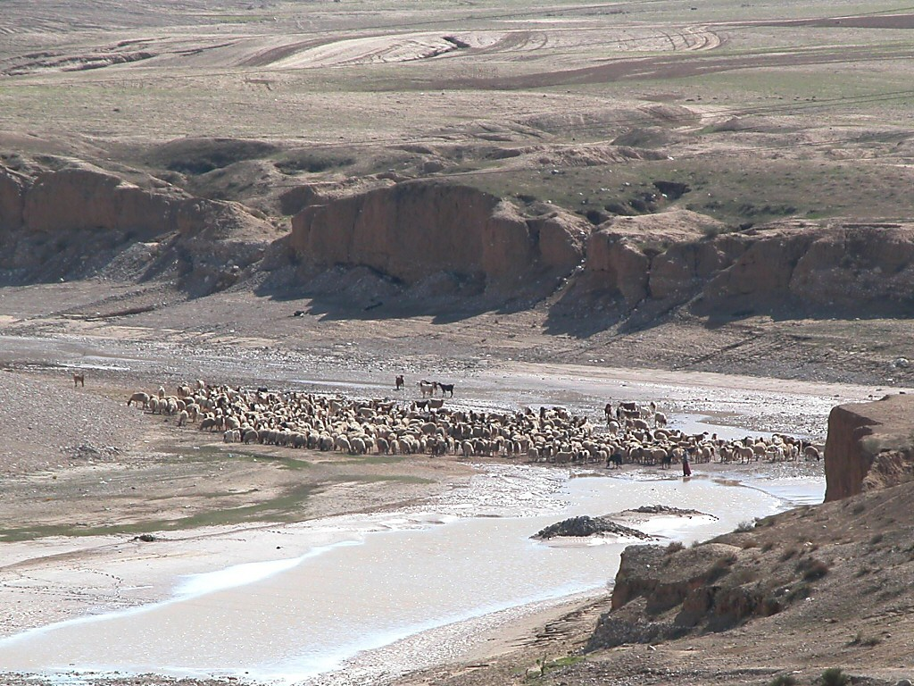
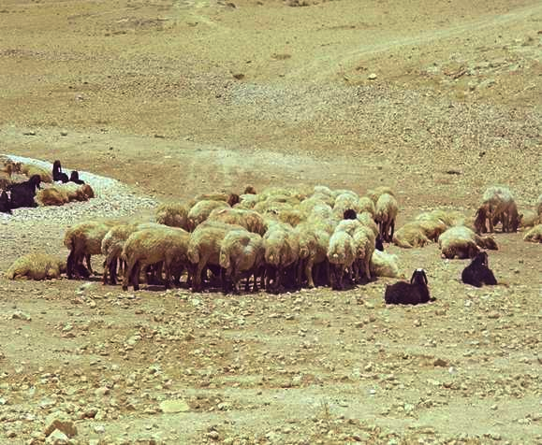
ĐÂY LÀ “CỐT LÕI” CỦA KHẢI THỊ KINH THÁNH:
Chương Trình Giao Ước Vô Điều Kiện Của Chúa
TRỢ GIÚP HỌC TẬP #13
CÁC GIAO ƯỚC THỜI XƯA
23
1

Slide 24
Ê-xơ-ra 10:19; Ê-xê-chi-ên. 17:18
ĐÂY LÀ “CỐT LÕI” CỦA KHẢI THỊ KINH THÁNH:
Chương Trình Giao Ước Vô Điều Kiện Của Chúa
CÁC GIAO ƯỚC THỜI XƯA
• TAY
24

Slide 25
Ru-tơ 4:8
ĐÂY LÀ “CỐT LÕI” CỦA KHẢI THỊ KINH THÁNH:
Chương Trình Giao Ước Vô Điều Kiện Của Chúa
CÁC GIAO ƯỚC THỜI XƯA
• TAY
• GIÀY
25

Slide 26
Lê-vi Ký. 2:13; Dân Số Ký. 18:19; 2 Sử Ký. 13:5
ĐÂY LÀ “CỐT LÕI” CỦA KHẢI THỊ KINH THÁNH:
Chương Trình Giao Ước Vô Điều Kiện Của Chúa
CÁC GIAO ƯỚC THỜI XƯA
• TAY
• GIÀY
• MUỐI
• HUYẾT
26
2

Slide 27
Sáng Thế Ký 15
ĐÂY LÀ “CỐT LÕI” CỦA KHẢI THỊ KINH THÁNH:
Chương Trình Giao Ước Vô Điều Kiện Của Chúa
[Đức Chúa Trời] xuống và lập (“cắt” theo nghĩa đen) một hiệp ước với Áp-ra-ham (giao ước Áp-ra-ham). Vì Đức Chúa Trời đã “thề” (xác nhận giao ước) bởi chính mình, vì không có đấng nào cao hơn.” (Heb. 6:13) Nói cách khác, đây là giao ước một chiều. Như vậy, những lời hứa là chắc chắn tuyệt đối.”
Walvoord/Zuck, The Bible Knowledge Commentary
GIAO-ƯỚC XƯA CỔ
MÔT “GIAO ƯỚC BẰNG HUYẾT” CÓ HIỆU LỰC CHO ĐẾN KHI MỘT TRONG HAI BÊN “KÝ” BỊ CHẾT!
X
• HUYẾT
27
3

Slide 28



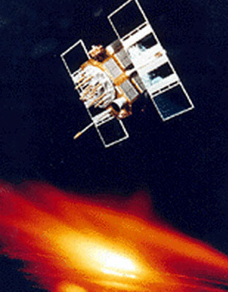
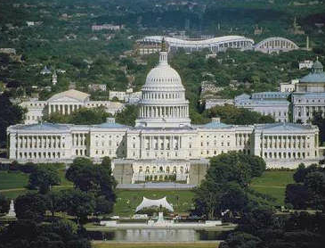


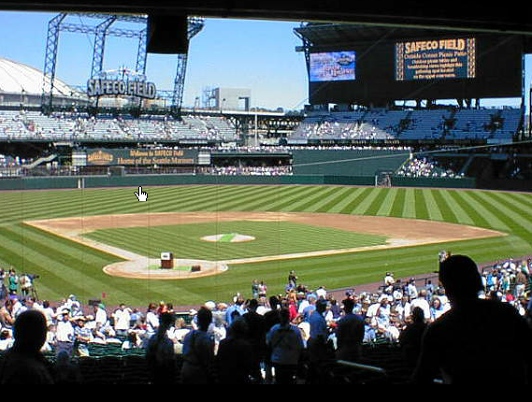
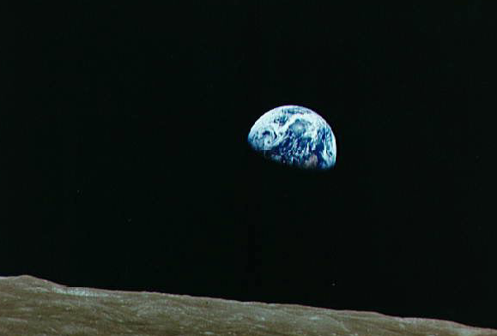
ĐIỀU GÌ GẮN KẾT TẤT CẢ LẠI VỚI NHAU?
28
1

Slide 29
HIẾN PHÁP MỸ
Là Cốt Lõi Của Đời Sống Người Dân Mỹ
29

Slide 30
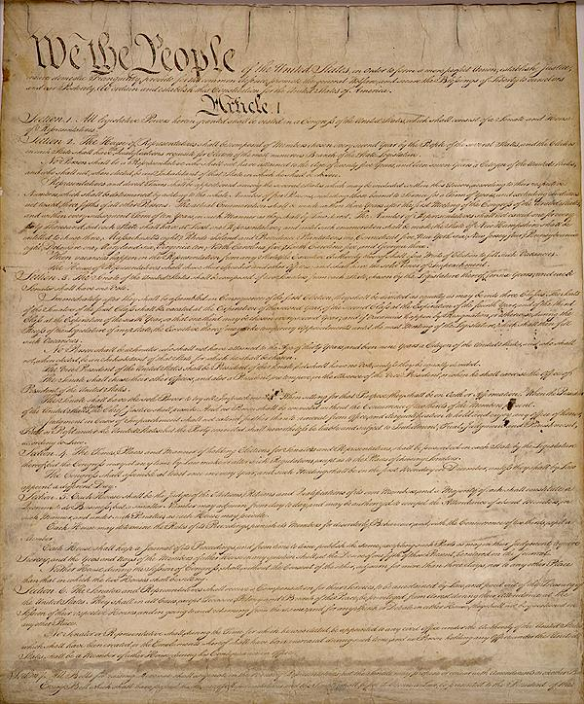
MỘT HỒ SƠ LUẬT PHÁP ĐỂ BẢY TỎ SỰ HIỂU BIẾT NHAU GIỮA DÂN CHÚNG VÀ CHÍNH PHỦ!
HIẾN PHÁP MỸ
Là Cốt Lõi Của Đời Sống Người Dân Mỹ
30
1

Slide 31
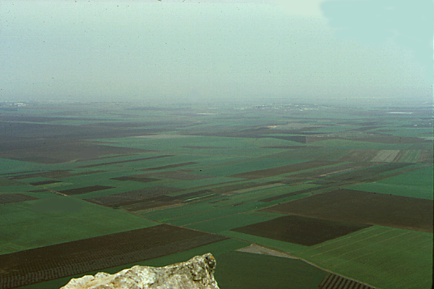
Sự Kêu Gọi
CA-ĐE BA-NÊ-A
S - D - S
PHÚC ÂM
40
SI-NA-I
THƯ TÍN
GIÊ-RI-CÔ
PHÂN CHIA ĐẤT
430
XUẤT Ê-DÍP-TÔ
HỘI THÁNH
70 NĂM
Y-SƠ-RA-ÊN
CÁC TIÊN TRI
G - Ê
CÔNG VỤ
LƯU ĐÀY
Các Quan Xét
GIU-ĐA
350
Đ-H-P
Y - I
KHẢI HUYỀN
12 DÂN TỘC
Đ - D - L
Gi - Ê - N
5 BÀI GIẢNG
3 CHUYẾN DI CƯ...
9.6.05a.
© 2006 TBBMI
31

Slide 32
Sự Kêu Gọi
CA-ĐE BA-NÊ-A
S - D - S
PHÚC ÂM
40
SI-NA-I
THƯ TÍN
GIÊ-RI-CÔ
PHÂN CHIA ĐẤT
430
VÀ ...
XUẤT Ê-DÍP-TÔ
HỘI THÁNH
70 NĂM
MỤC VỤ CỦA ĐỨC CHÚA GIÊ-XU CHRIST
Y-SƠ-RA-ÊN
CÁC TIÊN TRI
G - Ê
CÔNG VỤ
LƯU ĐÀY
Các Quan Xét
GIU-ĐA
350
Đ-H-P
Y - I
KHẢI HUYỀN
12 DÂN TỘC
Đ - D - L
Gi - Ê - N
5 BÀI GIẢNG
3 CHUYẾN DI CƯ...
9.6.05a.
© 2006 TBBMI
32

Slide 33
Sự Kêu Gọi
CA-ĐE BA-NÊ-A
S - D - S
PHÚC ÂM
40
SI-NA-I
THƯ TÍN
GIÊ-RI-CÔ
PHÂN CHIA ĐẤT
430
VÀ ...
XUẤT Ê-DÍP-TÔ
HỘI THÁNH
70 NĂM
MỤC VỤ CỦA ĐỨC CHÚA GIÊ-XU CHRIST
Y-SƠ-RA-ÊN
CÁC TIÊN TRI
G - Ê
CÔNG VỤ
LƯU ĐÀY
Các Quan Xét
GIU-ĐA
350
Đ-H-P
CÓ MỘT SỰ NỐI KẾT GIỮA CÁC SỰ KIỆN NÀY KHÔNG?
Y - I
KHẢI HUYỀN
12 DÂN TỘC
Đ - D - L
Gi - Ê - N
5 BÀI GIẢNG
3 CHUYẾN DI CƯ...
9.6.05a.
© 2006 TBBMI
33

Slide 34
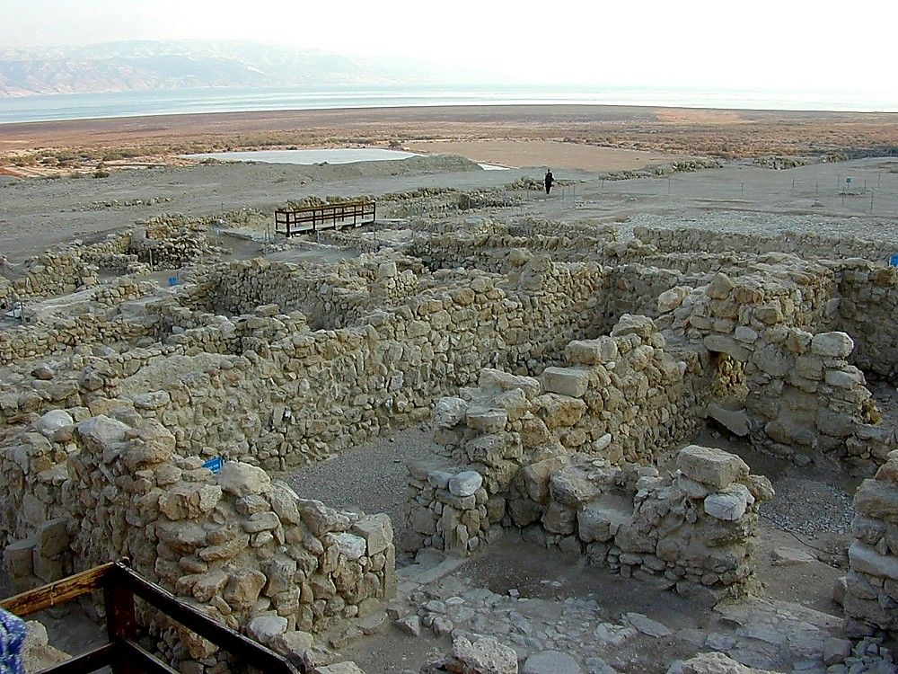
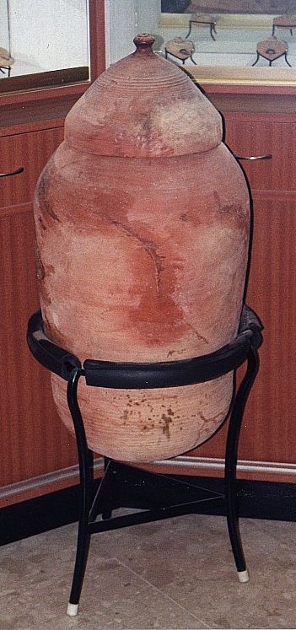
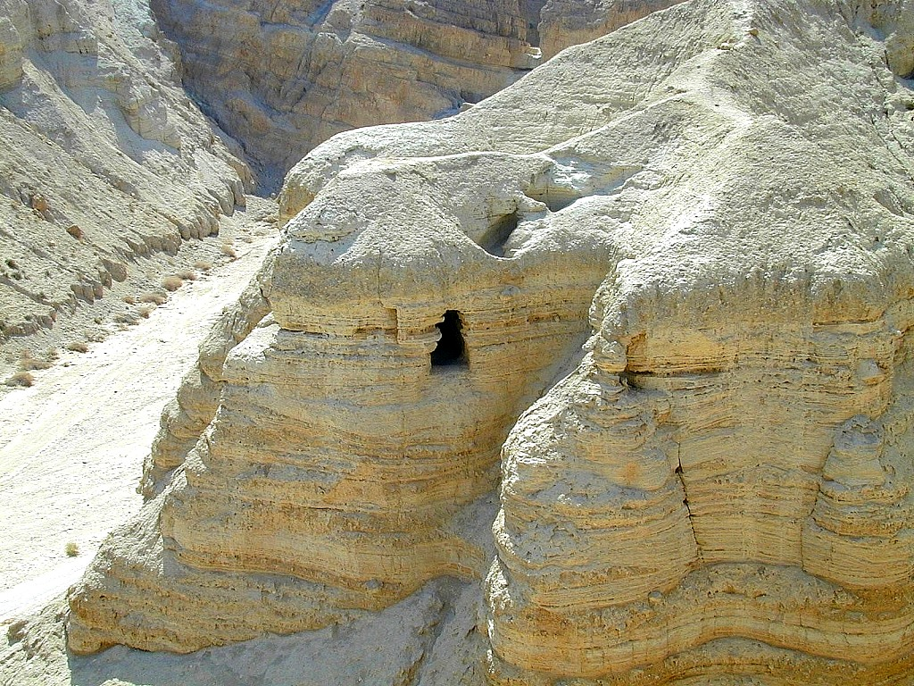
CẤT GIẤU CUỘN SÁCH CỦA BIỂN CHẾT
SỰ TÀN PHÁ CỦA QUMRAN, MỘT CỘNG ĐỒNG THUỘC PHÁI ESSENES TRÊN BÃI BIỂN CHẾT
34
2

Slide 35

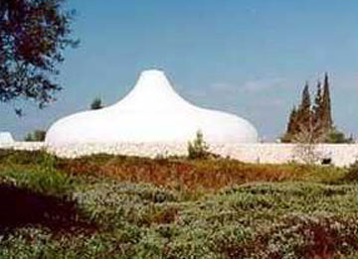

Đền Quyển Sách, Nhà bảo tàng Quốc gia Do Thái, Giê-ru-sa-lem, Do Thái
9.6.05a.
2
©2006 TBBMI
35

Slide 36
Đền Quyển Sách, Nhà bảo tàng Quốc gia Do Thái, Giê-ru-sa-lem, Do Thái
Bên trong Đền Quyển Sách
9.6.05a.
©2006 TBBMI
36

Slide 37
GIAO ƯỚC
ÁP-RA-HAM
TRỢ GIÚP HỌC TẬP #14
9.6.05a.
1
©2006 TBBMI
37

Slide 38
GIAO ƯỚC ÁP-RA-HAM
LÀ “CỐT LÕI” CỦA KHẢI THỊ KINH THÁNH:
Chương trình Giao Ước
Vô Điều Kiện Của Chúa
9.6.05a.
©2006 TBBMI
38

Slide 39
Sự Kêu Gọi
của Áp-ra-ham Sáng 12:1-3
GIAO ƯỚC ÁP-RA-HAM
GIAO ƯỚC
Sáng: 15:9-18
LÀ “CỐT LÕI” CỦA KHẢI THỊ KINH THÁNH:
Chương trình Giao Ước
Vô Điều Kiện Của Chúa
©2006 TBBMI
9.6.05a.
39
2

Slide 40
Sáng 12: 1-3
NHỮNG LỜI HỨA VỚI ÁP-RA-HAM
¹ Vả, Đức Giê-hô-va có phán cùng Áp-ram rằng,
“Ngươi hãy ra khỏi quê hương,
vòng bà con và nhà cha ngươi,
mà đi đến xứ ta sẽ chỉ cho.
ĐẤT
²“Ta sẽ làm cho ngươi nên một dân lớn;
ta sẽ ban phước cho ngươi,
cùng làm nổi danh ngươi,
và ngươi sẽ thành một nguồn phước.
HẠT GIỐNG
ÁP-RA-HAM
³ Ta sẽ ban phước cho người nào
chúc phước ngươi,
rủa sả kẻ nào rủa sả ngươi;
và các chi tộc nơi thế gian
sẽ nhờ ngươi mà được phước
SỤ KÊU GỌI
Đ-H-P
Y - Í
PHƯỚC LÀNH
G - Ê
12
40
8

Slide 41
Sự Kêu Gọi
của Áp-ra-ham Sáng 12:1-3
GIAO ƯỚC ÁP-RA-HAM
GIAO ƯỚC
Sáng: 15:9-18
ĐẤT
HẠT GIỐNG
PHƯỚC LÀNH
Sáng 12:1
Sáng 12:2
Sáng 12:3
LÀ “CỐT LÕI” CỦA KHẢI THỊ KINH THÁNH
9.6.05a.
2
©2006 TBBMI
41

Slide 42
Sáng 12: 1-3
NHỮNG LỜI HỨA VỚI ÁP-RA-HAM
¹ Vả, Đức Giê-hô-va có phán cùng Áp-ram rằng,
“Ngươi hãy ra khỏi quê hương,
vòng bà con và nhà cha ngươi,
mà đi đến xứ ta sẽ chỉ cho.
Bây giờ hãy xem những lời này một lần nữa …
²“Ta sẽ làm cho ngươi nên một dân lớn;
ta sẽ ban phước cho ngươi,
cùng làm nổi danh ngươi,
và ngươi sẽ thành một nguồn phước.
³ Ta sẽ ban phước cho người nào
chúc phước ngươi,
rủa sả kẻ nào rủa sả ngươi;
và các chi tộc nơi thế gian
sẽ nhờ ngươi mà được phước
42

Slide 43
Sáng 12: 1-3
NHỮNG LỜI HỨA VỚI ÁP-RA-HAM
¹ Vả, Đức Giê-hô-va có phán cùng Áp-ram rằng,
“Ngươi hãy ra khỏi quê hương,
vòng bà con và nhà cha ngươi,
mà đi đến xứ ta sẽ chỉ cho.
Có phải bạn nhận những lời này theo giá trị bề ngoài của nó không?
²“Ta sẽ làm cho ngươi nên một dân lớn;
ta sẽ ban phước cho ngươi,
cùng làm nổi danh ngươi,
và ngươi sẽ thành một nguồn phước.
³ Ta sẽ ban phước cho người nào
chúc phước ngươi,
rủa sả kẻ nào rủa sả ngươi;
và các chi tộc nơi thế gian
sẽ nhờ ngươi mà được phước
43

Slide 44
Sáng 12: 1-3
NHỮNG LỜI HỨA VỚI ÁP-RA-HAM
¹ Vả, Đức Giê-hô-va có phán cùng Áp-ram rằng,
“Ngươi hãy ra khỏi quê hương,
vòng bà con và nhà cha ngươi,
mà đi đến xứ ta sẽ chỉ cho.
²“Ta sẽ làm cho ngươi nên một dân lớn;
ta sẽ ban phước cho ngươi,
cùng làm nổi danh ngươi,
và ngươi sẽ thành một nguồn phước.
³ Ta sẽ ban phước cho người nào
chúc phước ngươi,
rủa sả kẻ nào rủa sả ngươi;
và các chi tộc nơi thế gian
sẽ nhờ ngươi mà được phước
44

Slide 45
Sáng 12: 1-3
NHỮNG LỜI HỨA VỚI ÁP-RA-HAM
¹ Vả, Đức Giê-hô-va có phán cùng Áp-ram rằng,
“Ngươi hãy ra khỏi quê hương,
vòng bà con và nhà cha ngươi,
mà đi đến xứ ta sẽ chỉ cho.
Những lời này có vững chắc ngày hôm nay cũng như thời của
Áp-ra-ham không?
²“Ta sẽ làm cho ngươi nên một dân lớn;
ta sẽ ban phước cho ngươi,
cùng làm nổi danh ngươi,
và ngươi sẽ thành một nguồn phước.
Nếu không … những phần nào của các sự kiện trong Kinh Thánh mà bạn có thể bỏ qua vì nó không còn hợp lý nữa?
³ Ta sẽ ban phước cho người nào
chúc phước ngươi,
rủa sả kẻ nào rủa sả ngươi;
và các chi- ộc nơi thế gian
sẽ nhờ ngươi mà được phước
45

Slide 46
Sáng Thế Ký 12: 1-3
NHỮNG LỜI HỨA CHO ÁP-RA-HAM
¹ Vả, Đức Giê-hô-va có phán cùng Áp-ram rằng,
“Ngươi hãy ra khỏi quê hương,
vòng bà con và nhà cha ngươi,
mà đi đến xứ ta sẽ chỉ cho.
ĐƯỢC RỒI, THÌ … CÓ ĐIỀU GÌ ĐANG TÁC ĐỘNG Ở ĐÂY?
VÂNG!
²“Ta sẽ làm cho ngươi nên một dân lớn;
ta sẽ ban phước cho ngươi,
cùng làm nổi danh ngươi,
và ngươi sẽ thành một nguồn phước.
³ Ta sẽ ban phước cho người nào
chúc phước ngươi,
rủa sả kẻ nào rủa sả ngươi;
và các chi-tộc nơi thế gian
sẽ nhờ ngươi mà được phước
46

Slide 47
Sự Kêu Gọi
của Áp-ra-ham Sáng 12:1-3
GIAO ƯỚC ÁP-RA-HAM
GIAO ƯỚC
Sáng: 15:9-18
ĐỜI ĐỜI
Sáng 13:15
ĐẤT
HẠT GIỐNG
PHƯỚC LÀNH
Sáng 12:1
Sáng 12:2
Sáng 12:3
LÀ “CỐT LÕI” CỦA KHẢI THỊ KINH THÁNH
9.6.05a.
©2006 TBBMI
47

Slide 48
ĐỜI ĐỜI...Sáng 13:15
¹⁵Vì cả xứ nào ngươi thấy, ta sẽ ban cho ngươi và cho dòng dõi ngươi đời đời.
48

Slide 49
Sự Kêu Gọi
của Áp-ra-ham Sáng 12:1-3
GIAO ƯỚC ÁP-RA-HAM
GIAO ƯỚC
Sáng: 15:9-18
ĐỜI ĐỜI
TRẦN THẾ
Sáng 13:15
Sáng 13:14-16
ĐẤT
HẠT GIỐNG
PHƯỚC LÀNH
Sáng 12:1
Sáng 12:2
Sáng 12:3
LÀ “CỐT LÕI” CỦA KHẢI THỊ KINH THÁNH
©2006 TBBMI
9.6.05a.
49

Slide 50
TRẦN THẾ... Sáng 13:14-17
¹⁴Sau khi Lót lìa khỏi Áp-ra-ham rồi, Đức Giê-hô-va phán cùng Áp-ra-ham rằng: Hãy nhướng mắt lên, nhìn từ chỗ ngươi ở cho đến phương bắc, phương nam, phương đông và phương tây.
50

Slide 51
TRẦN THẾ... Sáng 13:14-17
¹⁵Vì cả xứ nào ngươi thấy, ta sẽ ban cho ngươi và cho dòng-dõi ngươi đời đời.
51

Slide 52
¹⁶Ta sẽ làm cho dòng-dõi ngươi như bụi trên đất; thế thì, nếu kẻ nào đếm đặng bụi trên đất, thì cũng sẽ đếm đặng dòng dõi ngươi vậy.
TRẦN THẾ... Sáng 13:14-17
52
1

Slide 53
¹⁷Hãy đứng dậy đi khắp trong xứ, bề dài và bề ngang;
vì ta sẽ ban cho ngươi xứ này.
TRẦN THẾ... Sáng 13:14-17
53

Slide 54
Sự Kêu Gọi
của Áp-ra-ham Gen 12:1-3
GIAO ƯỚC ÁP-RA-HAM
GIAO ƯỚC
Gen: 15:9-18
ĐỜI ĐỜI
TRẦN THẾ
VÔ ĐIỀU KIỆN
Gen 13:15
Gen 13:14-16
Gen 15:9-18
ĐẤT
HẠT GIỐNG
PHƯỚC LÀNH
Gen 12:1
Gen 12:2
Gen 12:3
LÀ “CỐT LÕI” CỦA KHẢI THỊ KINH THÁNH
9.6.05a.
©2006 TBBMI
54

Slide 55
HAI CÔNG THỨC QUAN TRỌNG...
MỘT THỎA THUẬN CÓ ĐIỀU KIỆN ...
“TA SẼ LÀM ĐIỀU NÀY …
NẾU NGƯƠI LÀM ĐIỀU ĐÓ.”
MỘT THỎA THUẬN VÔ ĐIỀU KIỆN ...
“TA SẼ LÀM ĐIỀU NÀY HOẶC KIA BẤT KỂ NGƯƠI LÀM ĐIỀU GÌ TRONG THỜI GIAN NÀY.”
55
5

Slide 56
VÔ ĐIỀU KIỆN ...
Sáng 15: 9-18*
¹⁷Khi mặt trời đã lặn, thình lình sự tối mịt giáng xuống; kìa, có một lò lớn khói lên, và một ngọn lửa lòe ngang qua các xác thịt đã mổ.
*Đây là một cảnh về giao ước bằng huyết.
56
2

Slide 57
VÔ ĐIỀU KIỆN ...
Sáng 15: 9-18
¹⁸Ngày đó, Đức Giê-hô-va lập giao ước cùng Áp-ram, mà phán rằng: Ta cho dòng dõi ngươi xứ nầy, từ sông Ê-díp-tô cho đến sông lớn kia, tứ sông Ơ-phơ-rát…”
57

Slide 58
Như trước đó, Giao ước Áp-ra-ham là một giao ước một chiều bởi huyết , là lời hứa thỏa thuận giữa Chúa với bạn hữu của Ngài, Áp-ra-ham.
Hê-bơ-rơ 6
¹³Khi Đức Chúa Trời hứa cùng Áp-ra-ham, và vì không thể chỉ đấng nào lớn hơn, nên Ngài chỉ chính mình Ngài mà thề với người rằng…
9.6.05a.
2
©2006 TBBMI
58

Slide 59
Rồi thì…
Những lời hứa là đời đời trong thời gian, được giải thích bằng ý nghĩa trần thế, và ứng nghiệm một cách vô điều kiện.
đời đời
trần thế
vô điều kiện
9.6.05a.
4
©2006 TBBMI
59

Slide 60
Và cuối cùng … một đỉnh điểm!
Áp-ram tin Đức Giê-hô-va, thì Ngài kể sự đó là công bình cho người.
Sáng 15:6
60
3

Slide 61

SỰ SẮP XẾP ĐẶC BIỆT CỦA CHÚA VỚI MÔI-SE
I
II
III
IV
V
VI
VII
VIII
IX
X
TỪ KINH THÁNH CỰU ƯỚC
SÁCH XUẤT Ê-DÍP-TÔ KÝ:
“GIAO ƯỚC MÔI-SE”
SỰ SẮP XẾP ĐẶC BIỆT NÀY LÀ GÌ?
9.6.05a.
3
©2006 TBBMI
61

Slide 62
I
II
III
IV
V
VI
VII
VIII
IX
X
TRỢ GIÚP HỌC TẬP #15
62

Slide 63
9.65.05a.
©2006 TBBMI
63

Slide 64


Kinh Thánh…Căn Bản—BibleStudyDownloads.org
Tải Về Tài Liệu Nghiên Cứu Kinh Thánh
Notes:
Bible Basically VN

